Slide 1
Gestión Documental
Coordinación General de Evaluación y
Gestión Documental

Slide 2
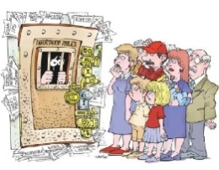









¿QUÉ ES EL ITEI?...
El ciudadano demanda…
Transparencia
Acceso a la Información
Ciudadano
Colocar la información en la vitrina pública para que los interesados puedan revisarla, analizarla y, en su caso, usarla como mecanismo de sanción.
Creación de condiciones para que los individuos puedan obtener, evaluar y utilizar la información en posesión del gobierno
Información Pública.

Slide 3
Archivos
¿Elemento
común?
Transparencia
Documento
Acceso a la información
Rendición de cuentas

Slide 4


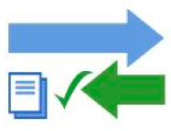




Sujetos Obligados por dentro
Art. 24 LTAIPEJM

Slide 5
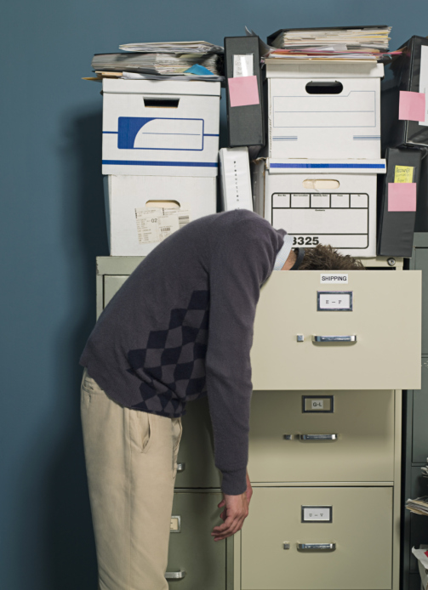
¿Qué es?
Gestión Documental
Se refiere en primer lugar, al tratamiento integral de la documentación a lo largo de su ciclo de vida a través de la ejecución de procesos de producción, organización, acceso, consulta, valoración documental y conservación o depuración
Coordinación General de Evaluación
y Gestión Documental

Slide 6
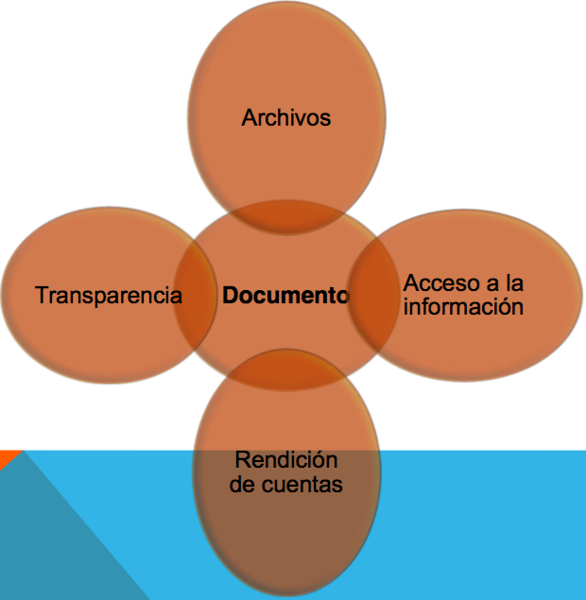
Conjunto organizado de
Documentos producidos o recibidos por los S.O. En el ejercicio de sus atribuciones y funciones, indep. Soporte o lugar que se resguarden
¿Elemento
común?
Expediente:
Unidad documental
compuesta por
Documentos de
Archivo de un mismo asunto.
Registra un hecho, acto adtivo. Jur. Fiscal, Contable producido recibido y utilizado en el ejercicio de facultades, indep. del soporte

Slide 7
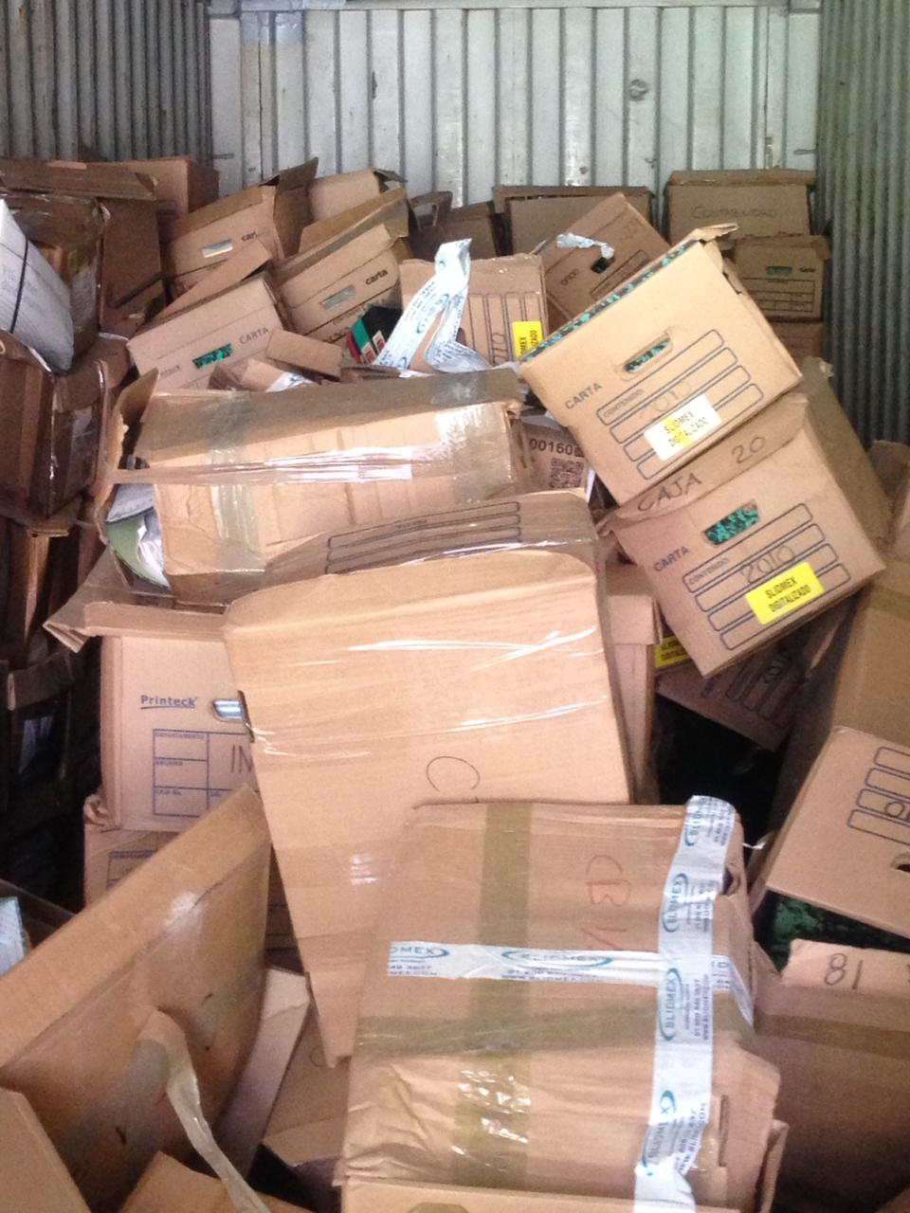
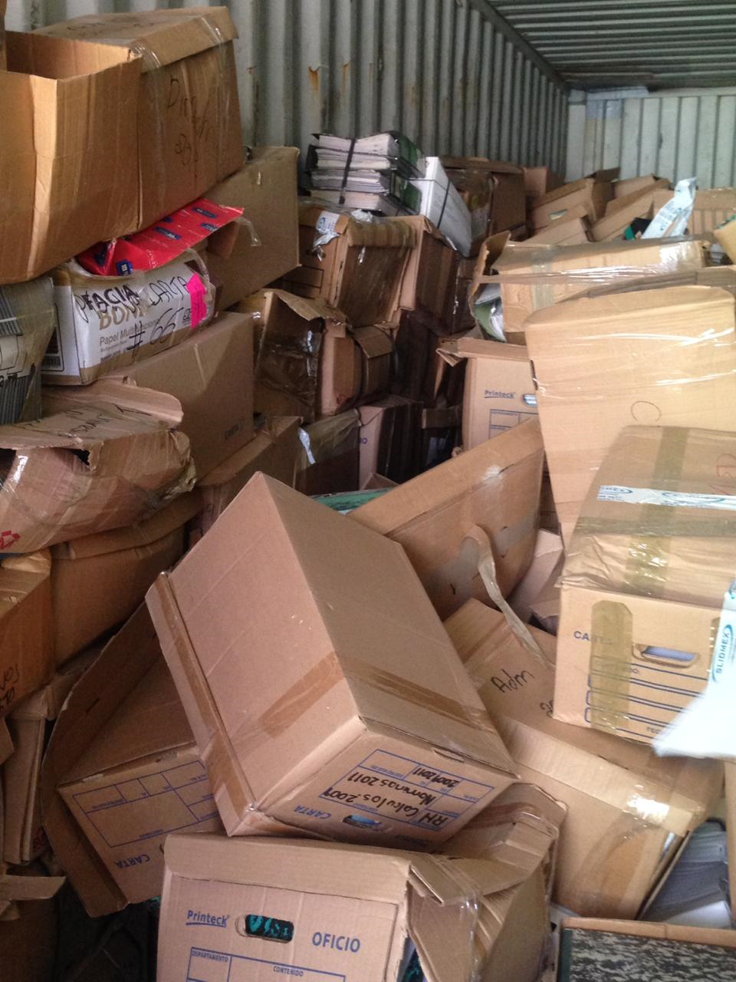

Slide 8








Reforma constitucional de febrero de 2014
Ley General de Transparencia y Acceso a la Información Pública
04 de mayo de 2015
Dos derechos
humanos
Ley General de Protección de Datos Personales en Posesión de Sujetos Obligados
26 de enero de 2017
DAI
DPDP
Archivo
Ley General de Archivos
15 de junio de 2018

Slide 9
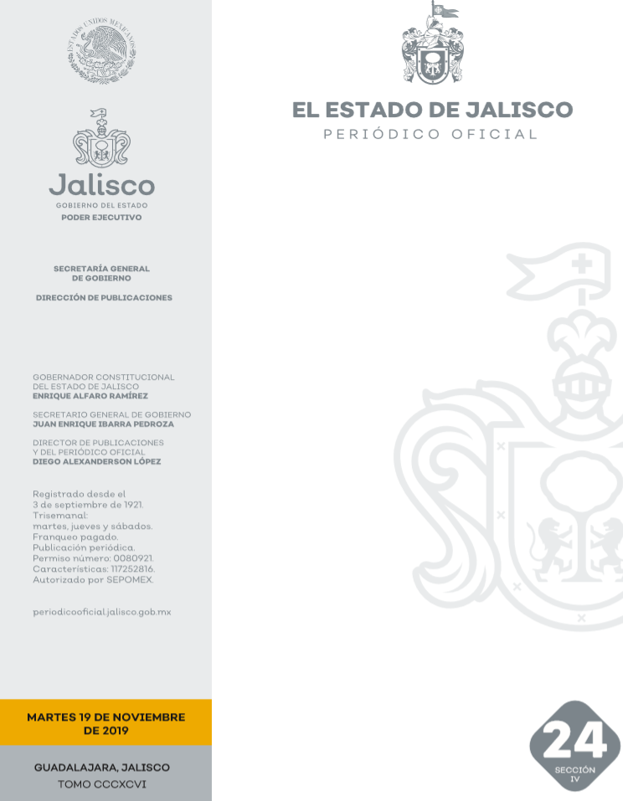
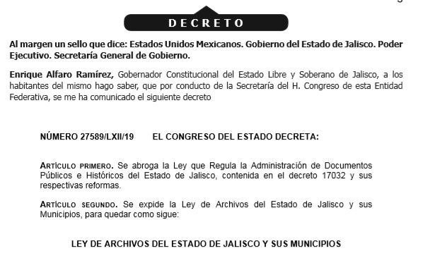

Slide 10
Contexto del Archivo
Art. 24 LTAIPEJM
Coordinación General de Evaluación
y Gestión Documental

Slide 11
Antecedentes
Coordinación General de Evaluación
y Gestión Documental

Slide 12
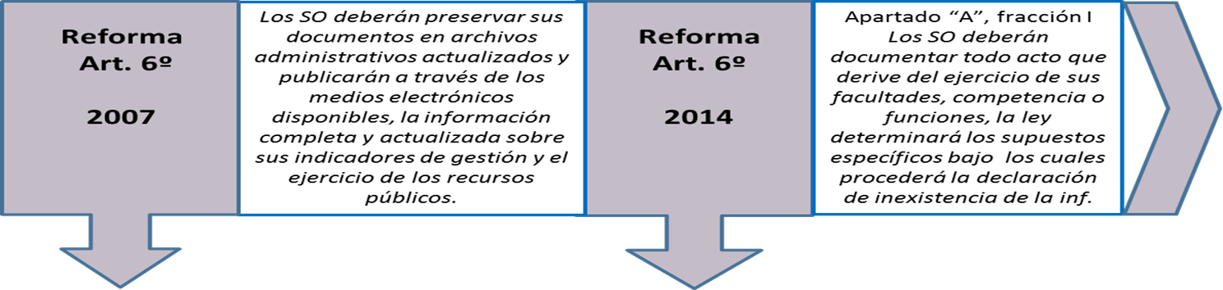
LFTAIPG
2002
LFA
2012
LFTAIP
2016
LGPDPPSO
2017
LGA
2018
LGTAIP
2015
Reglamento de la LFTAIPG
Capítulo VII. Organización
Lineamientos Generales para la organización y conservación de los archivos del Poder Ejecutivo Federal
2015
Art. 24, fracción IV
Los SO deben constituir y mantener actualizados sus sistemas de archivo y gestión documental, conforme a la normatividad aplicable
Art. 70, fracción XLV
Los SO pongan a disposición y mantengan actualizada la información relacionada con el catálogo de disposición de archivos y la guía de archivo documental
Art. 11, fracción IV
Los SO deben constituir y mantener actualizados sus sistemas de archivo y gestión documental, conforme a la normatividad aplicable
Art. 4. …aplicable a cualquier tratamiento de datos personales que obren en soportes físicos o electrónicos, con independencia de la forma o modalidad de su creación, tipo de soporte, procesamiento, almacenamiento y organización
Art. 1 … establecer principios y bases generales para la organización, conservación, administración y preservación homogénea de los archivos en posesión de cualquier autoridad, entidad…
Lineamientos generales para la organización y conservación de los archivos de las dependencias y entidades de la APF
2004
Lineamientos para la creación y uso de Sistemas Automatizados de Gestión y Control de Documentos
2015
Lineamientos para OCA del SNT
2016

Slide 13
Obligaciones de los Sujetos Obligados
Coordinación General de Evaluación
y Gestión Documental

Slide 14

Cada sujeto obligado es responsable de:
Organizar y administrar sus archivos de manera homogénea;
Destinar los espacios y equipo e infraestructura para el funcionamiento
Contar con los instrumetos de control y consulta archivísticos
Establecer y operar su SIA; y su grupo interdiscipli-nario
La responsabilidad del buen funcionamiento recae en la máxima autoridad.
El servidor público que concluya su empleo, cargo o comisión deberá garantizar la entrega de los archivos a quien lo sustituya, debiendo estar organizados y descritos de conformidad con los instrumentos de control y consulta archivísticos que identifiquen la función que les dio origen.
Art. 16

Slide 15
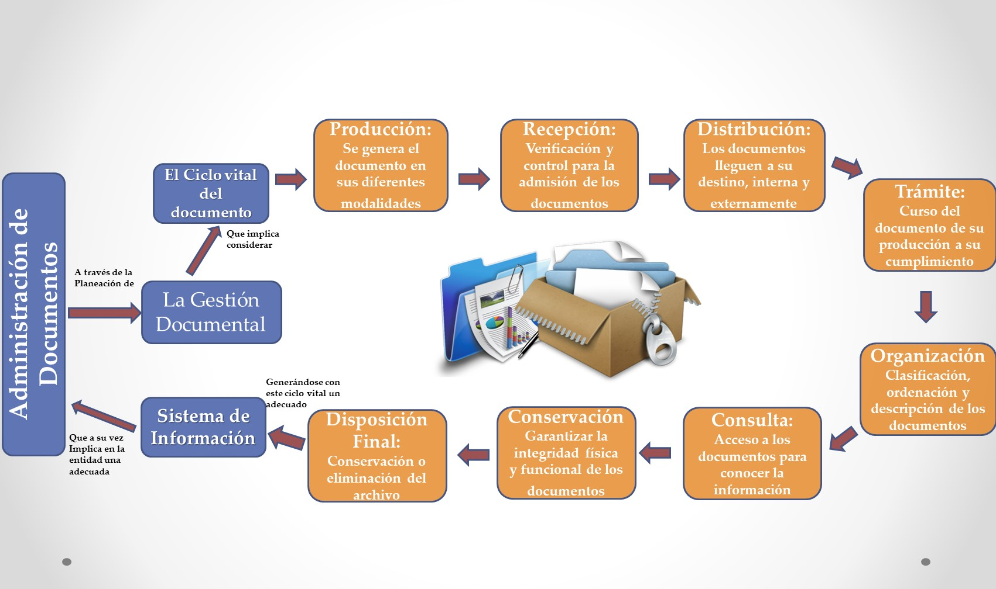
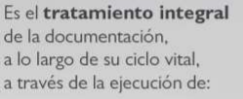
Procesos de la GD:
Art. 12 y 14

Slide 16
Ciclo Vital de los Documentos
Instrumentos de Control y Consulta Archivística
Sistema Institucional de Archivos; Grupo Interdisciplinario
Fase Activa
Fase Semiactiva
Fase Inactiva
Transferencia
Primaria
Transferencia
Secundaria
Archivos de
Trámite
Archivo
Histórico
Archivos de
Trámite
Archivo de
Concentración
Archivos de
Trámite
Valores
Secundarios
[testimonial, evidencial
informativo]
Expurgo
ValoresPrimarios
(Vigencia documental)
[Admvo, legal, contable]
Eliminación
(Baja documental)

Slide 17
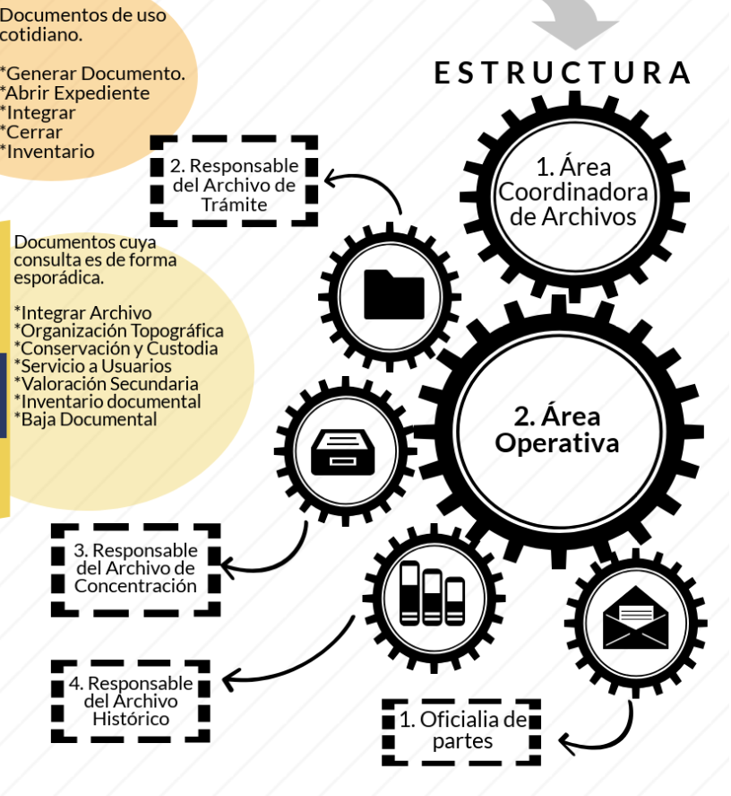
SIA
Es el conjunto de registros, procesos, estructuras y funciones que desarrolla cada S.O. y sustenta la actividad archivística de acuerdo con los procesos de gestión documental
Art 20 al 22

Slide 18
Archivo de Trámite
Llevar a cabo la integración, organización, préstamo y consulta interna, así como la disposición documental de los expedientes en su área, aplicando los instrumentos archivísticos respectivos.
Unidad responsable de la administración de documentos de uso cotidiano y necesario para el ejercicio de las atribuciones de una unidad administrativa
Resguardar los Expendientes y la información que haya sido clasificada.
Designado por el titular de la unidad administrativa
Generar documento
Abrir expediente
Integrar expediente
Las demas que establezcan las disposiciones jurídicas aplicables.
Cerrar expediente
Inventario documental
Transferencia primaria
AC

Slide 19
Archivo de Concentración
Llevar a cabo recepción, custodia y disposición documental de los expedientes semiactivos, aplicando los instrumentos de CCA.
Brindar servicio de prestamo y consulta a las unidades productoras de documentación.
Colaborar con el responsable del Archivo.
Responsable de la administración de documentos cuya consulta es esporádica por parte de las unidades administrativas de los sujetos obligados, y que permanecen en él hasta su destino final.
Integrar archivo
Organización topográfica
Conservación y custodia
Inventario documental
Servicios a usuarios
Baja documental
Valoración secundaria
Transferencia Secundaria
AH

Slide 20
G I Grupo Interdisciplinario
instrumetos de control archivístico
CADIDO

Slide 21

Valoración documental
Es la actividad orientada al estudio de la condición de los documentos que les confiere características específicas en los archivos de trámite o concentración, o evidénciales, testimoniales e informativos para los documentos históricos, con la finalidad de establecer criterios, vigencias documentales y, en su caso, plazos de conservación, así como para la disposición documental

Slide 22
VIGENCIA DOCUMENTAL (periodo mediante el cual un documento de archivo mantiene sus valores legales, fiscales o contables)
PLAZO DE CONSERVACION (periodo de guarda de la documentación en los archivos de trámite y de concentración, combinación de la vigencia documental y en su caso término precautorio y periodo de reserva)
DISPOSICIÓN DOCUMENTAL (la selección sistemática de los expedientes de los archivos de trámite o concentración cuya vigencia documental o uso ha prescrito, con el fin de realizar transferencias ordenadas o bajas documentales)

Slide 23
Instr. Control y Consulta Arch.
Cuadro general de clasificación archivística;
(FONDO-conjunto de documentos producidos por un S.O.-, SECCIÓN-cada una de las secciones del fondo, basada en las atribuciones- SERIE- división de una sección que corresponde a los documentos producidos por una misma atribución-)
II. Catálogo de disposición documental;
III. Inventarios documentales:
General; b) De transferencia, y c) De baja.
Así como la Guía de archivo documental y el índice de expedientes clasificados como reservados.
Art. 13

Slide 24
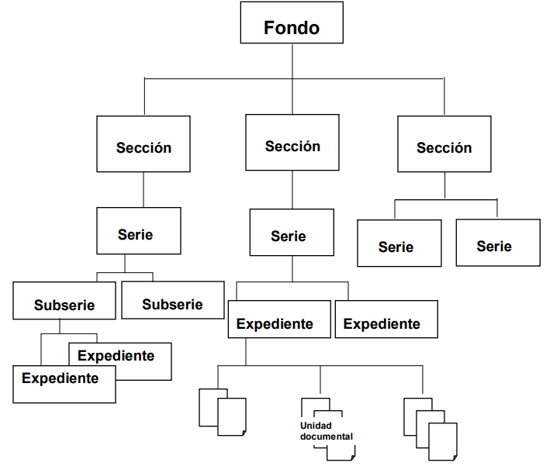
Es el conjunto de documentos producidos orgánicamente por una dependencia o entidad con cuyo nombre se identifica
Es cada una de las divisiones del fondo, basada en las atribuciones de cada dependencia o entidad de conformidad con las disposiciones legales aplicables.
Sección Recursos Humanos Sección Recursos Materiales Sección Comunicación Social
Sección Planeación y Desarrollo
Serie nóminas
Serie licitaciones
Serie expedientes de personal
Serie programas operativos anuales

Slide 25
¿Por qué CGCA?
Porque es el instrumento base
Instrumento técnico que refleja la estructura de un archivo
con base en las atribuciones y funciones de la dependencia. SUSTANTIVAS y COMUNES

Slide 27
Catálogo de Disposición Documental
Es el registro general, sistemático y normalizado de los valores de disposición de todos los documentos existentes, ya sean producidos o recibidos en un sistema administrativo.
En sí, es el instrumento que indica de manera organizada y reglamentada qué hacer con la documentación en las distintas áreas de archivo.
(CADIDO)

Slide 28
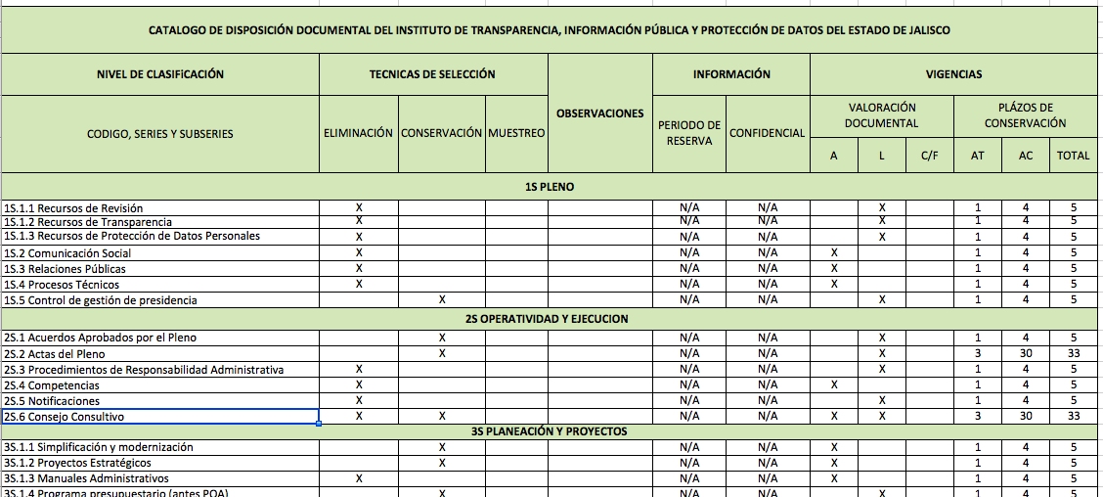
Coordinación General de Archivo,
Sustanciación de Procesos y
Unidad de Transparencia

Slide 29
Inventarios documentales
Instrumentos de consulta que describen las series y expedientes de un archivo y que permiten su localización (inventario general), de transferencia (inventario de transferencia) o de baja documental (inventario de baja documental).
En si, es un instrumento de registro, de control y localización tanto de la documentación como de la información que contiene.

Slide 30
Guía Simple
Esquema general de descripción de las series
documentales de los archivos de una dependencia o entidad,
que indica sus características fundamentales
conforme al cuadro general de clasificación archivística y sus datos generales.

Slide 32
Planeación Archivística
Art. 23 al 26

Slide 33
Art. 64 -67

Slide 34
Sistema Nacional de Archivos

Slide 35
Art. 72 - 73

Slide 36
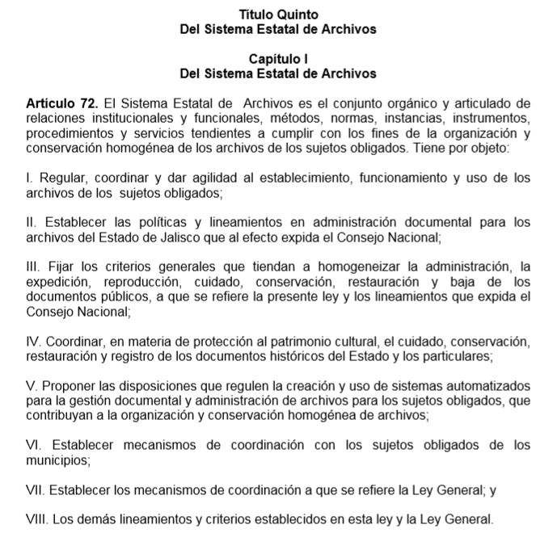

Slide 37
Transitorios
Coordinación General de Evaluación
y Gestión Documental

Slide 38
Ley General de Archivos

Slide 39

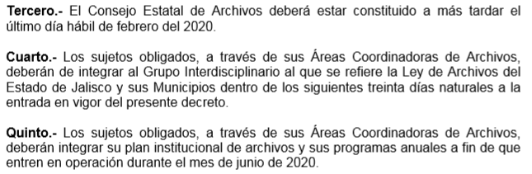
Ley Estatal de Archivos del Estado
de Jalisco y sus Mpios.

Slide 40

MUCHAS GRACIAS…
MTRO. JUAN CARLOS CAMPOS HERRERA
COORDINADOR GENERAL DE EVALUACIÓN Y GESTIÓN DOCUMENTAL
Juan.campos@itei.org.mx
36305745 EXT 1450 Y 1750
@juancarlos8105

